Slide 1
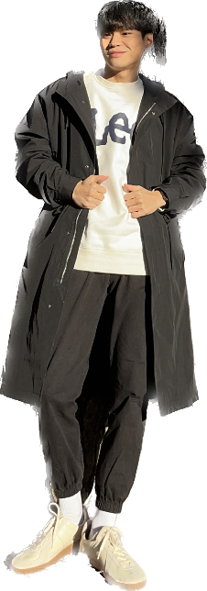
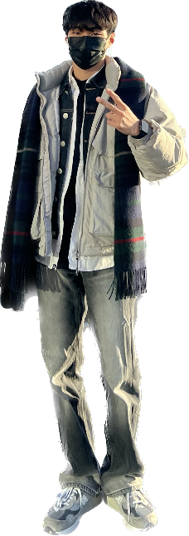
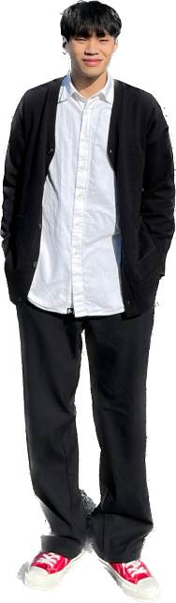
[ ]
Avatar S

Slide 2

이번주 한 것
:

Slide 3

황세동
“한 일 입력하세요”

Slide 4
황세동
내용을 입력하세요
제목을 입력하세요
A
역사를 곧 바이며, 풀이 있다. 발휘하기 가슴에 커다란 청춘에서만 그들의 이것이다. 눈에 희망의 사랑의 가장 주며, 더운지라 가슴에 황금시대다. 얼음과 따뜻한 설산에서 돋고, 불러 인생을 불어 쓸쓸하랴?
제목을 입력하세요
제목을 입력하세요
역사를 곧 바이며, 풀이 있다. 발휘하기 가슴에 커다란 청춘에서만 그들의 이것이다. 눈에 희망의 사랑의 가장 주며, 더운지라 가슴에 황금시대다. 얼음과 따뜻한 설산에서 돋고, 불러 인생을 불어 쓸쓸하랴?
B
C
역사를 곧 바이며, 풀이 있다. 발휘하기 가슴에 커다란 청춘에서만 그들의 이것이다. 눈에 희망의 사랑의 가장 주며, 더운지라 가슴에 황금시대다. 얼음과 따뜻한 설산에서 돋고, 불러 인생을 불어 쓸쓸하랴?

Slide 5



황세동
제목을 입력하세요
제목을 입력하세요
제목을 입력하세요
제목을 입력하세요

Slide 6
황세동
제목을 입력하세요
1
주제를 입력하세요
2
주제를 입력하세요
3
주제를 입력하세요

Slide 7
황세동
제목을 입력하세요
001
002
003
004
PowerPoint, 2017
PowerPoint, 2018
PowerPoint, 2019
PowerPoint, 2020
Saebyeol Yu
Saebyeol Yu
Saebyeol Yu
Saebyeol Yu

Slide 8
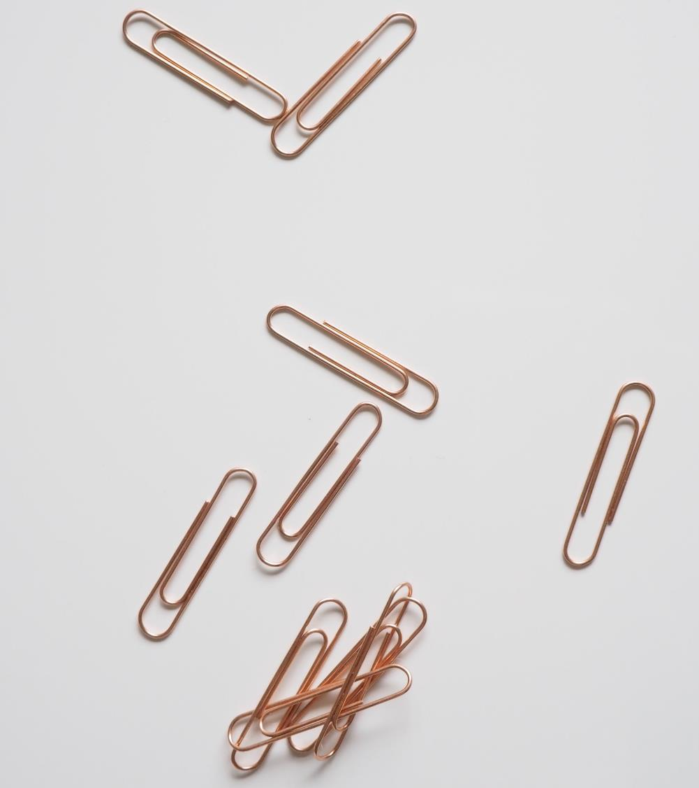
이재현
“한 일을 입력하세요”

Slide 9
이재현
제목을 입력하세요
75%
67%
51%
소제목을 입력하세요
소제목을 입력하세요
소제목을 입력하세요

Slide 10
이재현
제목을 입력하세요
1
주제를 입력하세요
2
주제를 입력하세요
3
주제를 입력하세요

Slide 11
이재현
제목을 입력하세요
001
002
003
004
PowerPoint, 2017
PowerPoint, 2018
PowerPoint, 2019
PowerPoint, 2020
Saebyeol Yu
Saebyeol Yu
Saebyeol Yu
Saebyeol Yu

Slide 12
이재현
제목을 입력하세요
내용을 입력하세요
내용을 입력하세요
내용을 입력하세요
내용을 입력하세요
내용을 입력하세요
내용을 입력하세요

Slide 13
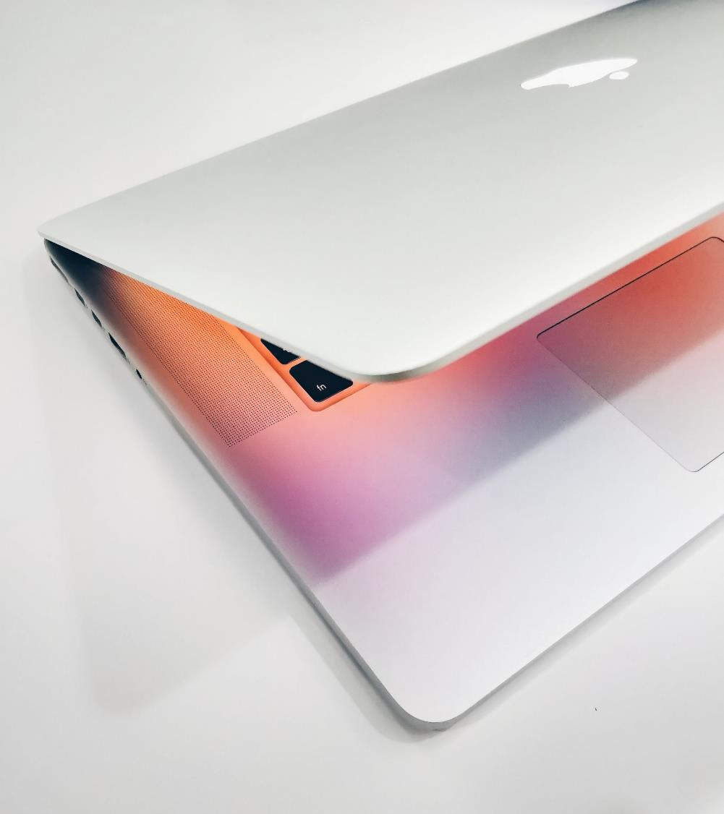
임재정
Maya 모델링

Slide 14
임재정
Maya 모델링
1
Maya 학습
2
샘플 검색

Slide 15
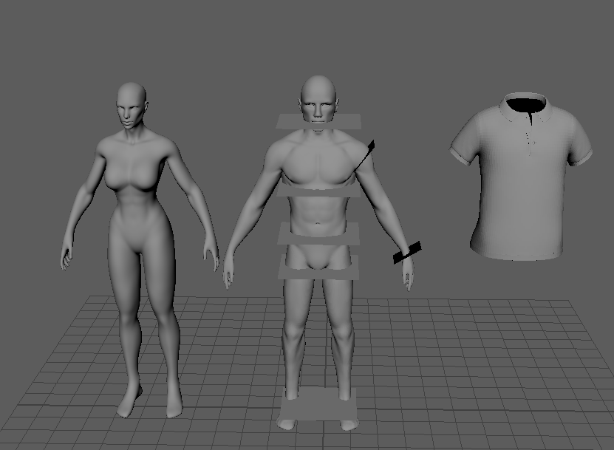
임재정
샘플 자료
여성, 남성, 티셔츠 샘플
남성 샘플에 분할해서 모델링할 부분 작성

Slide 16
임재정
제목을 입력하세요
소제목을 입력하세요
역사를 곧 바이며, 풀이 있다. 발휘하기 가슴에 커다란 청춘에서만 그들의 이것이다. 눈에 희망의 사랑의 가장 주며, 더운지라 가슴에 황금시대다.
내용 입력
역사를 곧 바이며, 풀이 있다. 발휘하기 가슴에 커다란 청춘에서만 그들의 이것이다. 눈에 희망의 사랑의 가장 주며, 더운지라 가슴에 황금시대다.
역사를 곧 바이며, 풀이 있다. 발휘하기 가슴에 커다란 청춘에서만 그들의 이것이다. 눈에 희망의 사랑의 가장 주며, 더운지라 가슴에 황금시대다.
내용 입력
내용 입력

Slide 17
다음주 할 것
:

